Slide 1
Pertemuan 2
Instruksi: Sebagai Bahasa Komputer

Slide 2
Operasi
Semua prosesor melakukan operasi aritmatika.
Operand: register, memory, constant atau immediates
MIPS 32 bits: register (32), memory words (2³⁰ words)
Operasi: d= (b + c) – e, dapat diekspresikan
a = b + c;
d = a – e;
MIPS:
add a, b, c
sub d, a, e
Intel:
mov a, b; a = b
add a, c ; a = a + c
sub a, e; a = a - e
mov d, a; d = a

Slide 3
Kelompok Instruksi pada Intel 64 bits
Data transfer
Binary Arithmetic
Decimal Arithmetic
Logical
Shift and rotate
Bit and byte
Control transfer
String
I/O
Enter and leave
Flag control
Segment register
Miscellaneous

Slide 4
Kelompok Instruksi pada MIPS
Arithmetic
Data transfer
Logical
Conditional Branch
Unconditional jump

Slide 5
Register: MIPS, pada prosesor 32 bits
(32 buah)
$0: the constant value 0
$at: assembler temporary
$v0-$v1: values for function result and expression evaluation
$a0-$a3: arguments
$t0-$t7: temporaries
$s0-$s7: saved temporaries
$t8-$t9: temporary
$k0-$k1: reserved for OS kernel
$gp: global pointer
$sp: stack pointer
$fp: frame pointer
$ra: return address

Slide 6
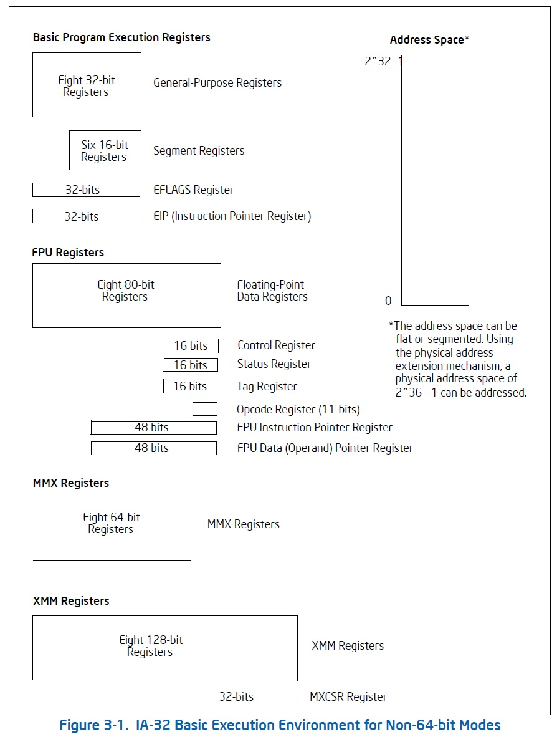

Slide 7
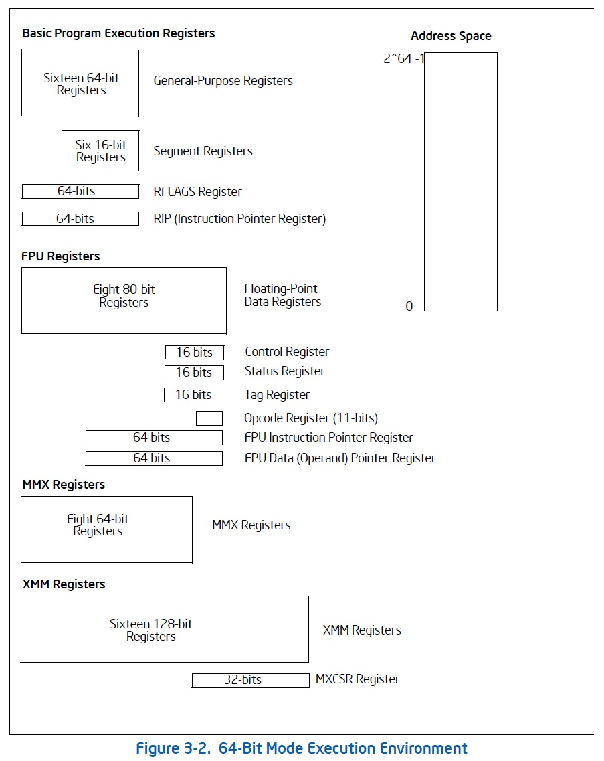
Register 64 bit:
RAX, RBX, RCX, RDX
RSI, RDI, RBP, RSP
R8, R9, R10, R11, R12
R13, R14, R15
Untuk 32 bits pada R:
R8D – R15D
Control Register:
CR0, CR1, CR2, CR3

Slide 8
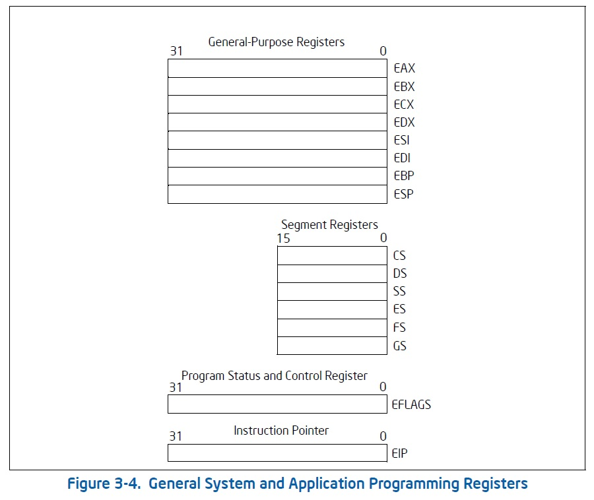
Register: Intel
32 bits

Slide 9
Memory operands
Memory: data transfer, dikaitkan dengan address.
Satuan data: byte, word, double word, quad word
Setiap lokasi: 1 byte
Representasi data multibyte s(numerik), misal integer memerlukan 4 bytes lokasi:
little endian,
big endian
Operand: constant atau immediate, hanya dapat ditampung (transfer) ke register

Slide 10


Memory Operand: Intel
(segment:offset)

Slide 11
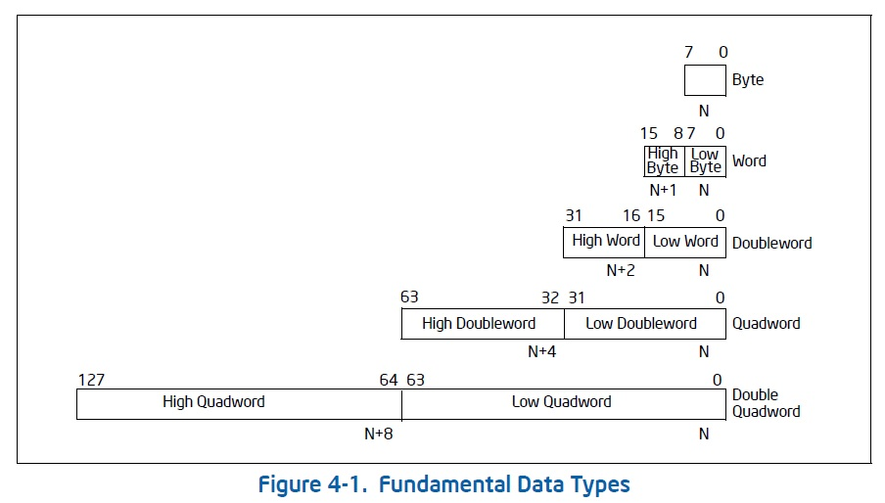
Data Type

Slide 12
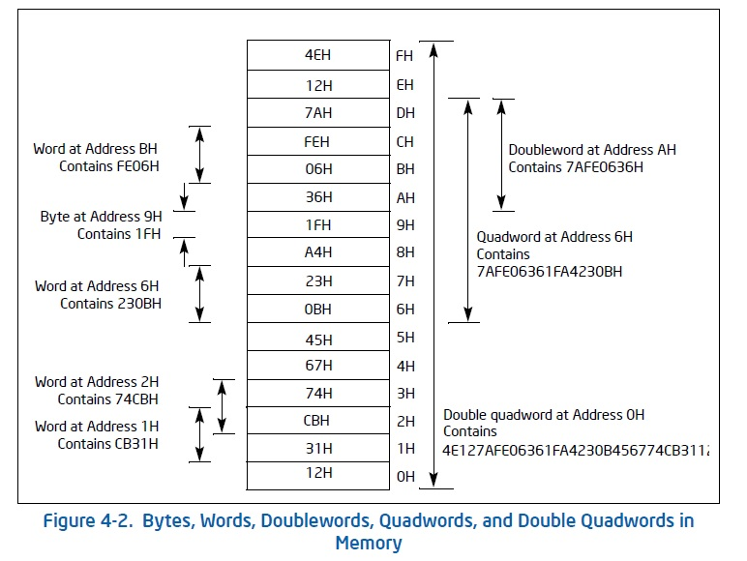

Slide 13
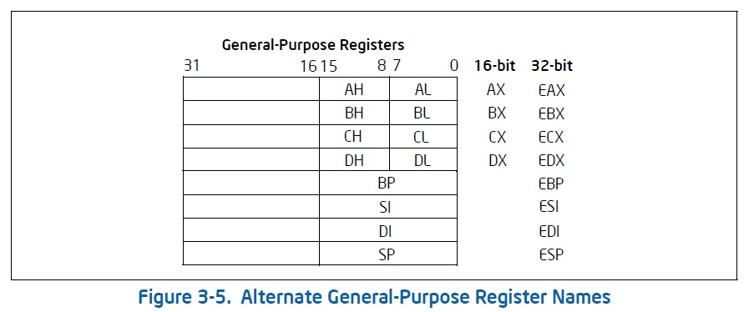
Intel General Purpose Registers

Slide 14
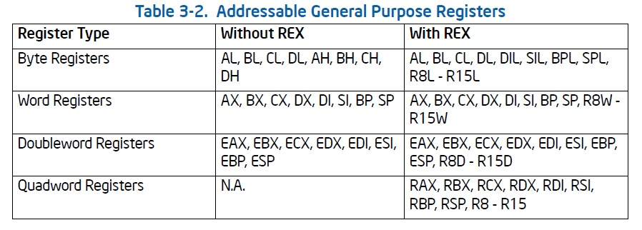

Slide 15
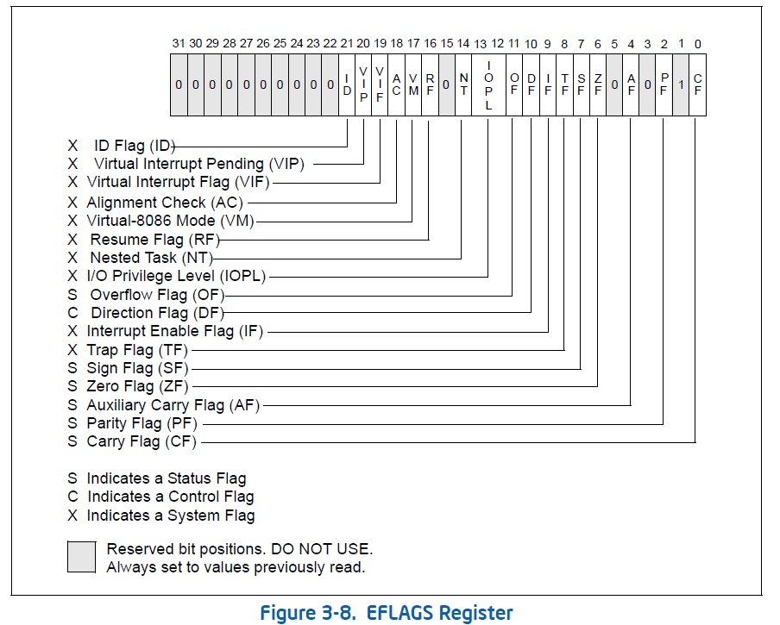

Slide 16
Number
Operasi: add, substract, multiply, divide
Representasi: binary, decimal, hexadecimal, octal
Unsigned
Signed: 2’s complement, atau 1’s complement
Floating point: standard IEEE 754
14_{ten} = 1110_{two} atau E_{hexadecimal} atau 16_{octal}
14_{ten} = 1 x 10¹ + 4 x 10⁰ = 10 + 4
25_{hexadecimal} = 25H = 2 x 16¹ + 5 x 16⁰ = 32 + 5
Decimal: 0 – 9
Binary: 0, 1
Octal: 0 – 7
Hexadecimal: 0-9, A, B, C, D,, E, F

Slide 17
Signed Number: 2’s comp. dan 1’s comp.
0101 1100 1111 1000 1011 0010 0111 1101 : positive
1101 1100 1111 1000 1011 0010 0111 1101 : negative
0 dan 1 merupakan most significant bit (MSB): signed, ujung satunya merupakan least significant bit (LSB): magnitude.
Berapa nilai-nya dalam decimal?
Untuk negative berapa nilainya dalam desimal?, sangat tergantung 2’s complement atau 1’s complement.
2’s complement
1111 1111 1111 1111 1111 1111 1111 1111 = -1_{ten}
1111 1111 1111 1111 1111 1111 1111 1110 = -2_{ten}
1111 1111 1111 1111 1111 1111 1111 1101 = -3_{ten}

Slide 18
2’s complement
1 x -2³¹ + 1 x 2³⁰ + 1 x 2²⁹ + … + 1 x 2¹ + 1 x 2⁰
-2_{ten} direpresentasikan dalam binary?
2: 0000 0000 0000 0000 0000 0000 0000 0010
komplemen-kan, berupa 1’s complement
1111 1111 1111 1111 1111 1111 1111 1101_{two}
1_{two}
+ -----------------------------------------------------------
1111 1111 1111 1111 1111 1111 1111 1110_{two}
= -2

Slide 19
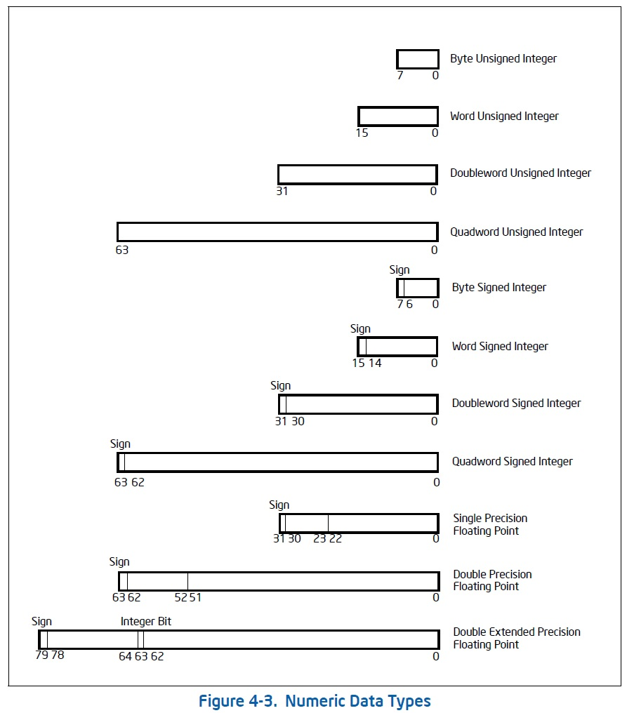
Intel

Slide 20
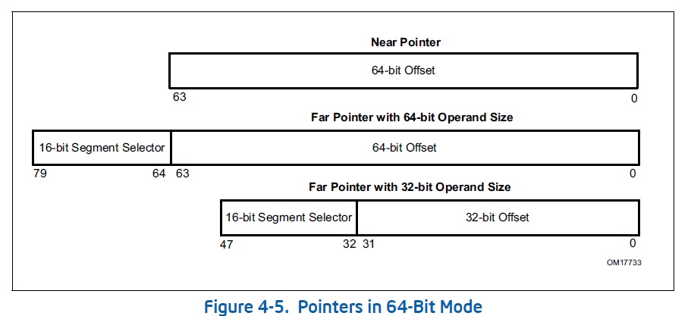
Intel

Slide 21
Addressing Mode: Intel processor
Immediate:
MOV AH,09
Register:
MOV AX, BX
Direct (base addressing)
MOV AX, [BX]
Base Index:
MOV AX, [BX+SI]
Base Index displacement: (16 bits)
MOV [BX+SI+5]

Slide 22
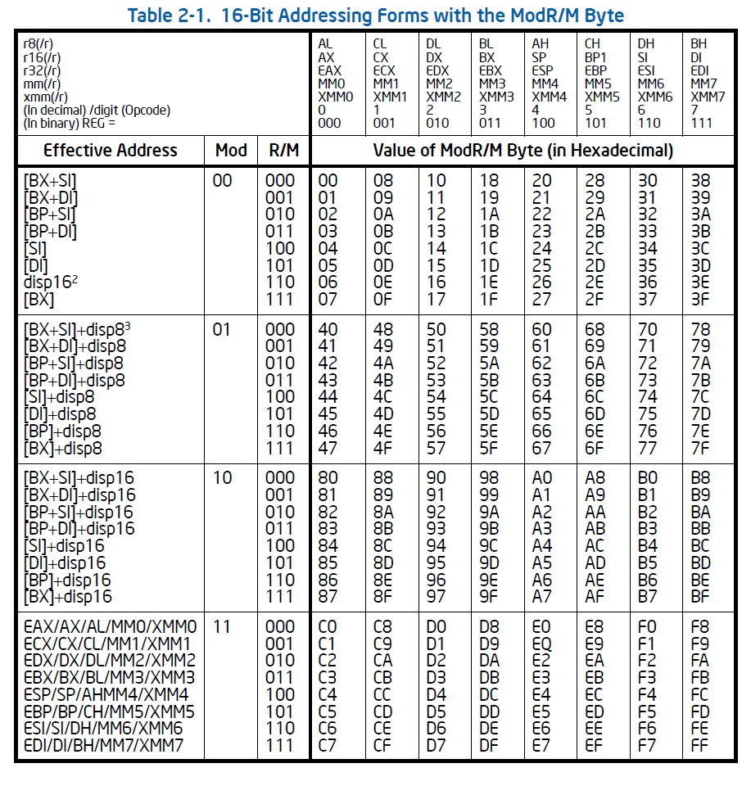

Slide 23
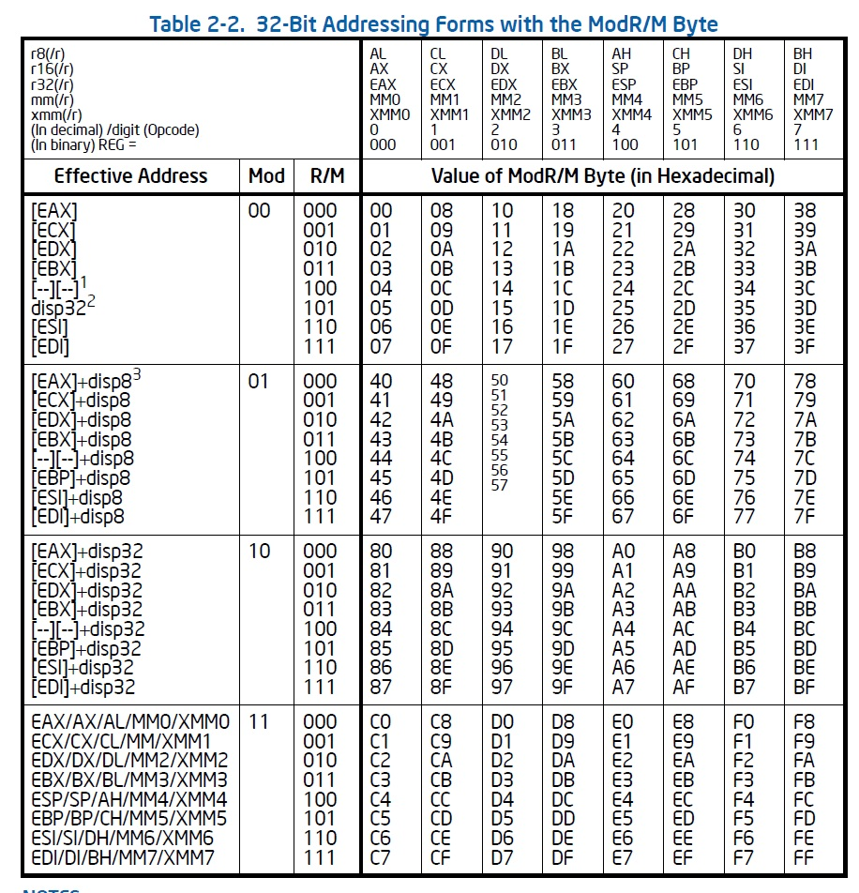

Slide 24
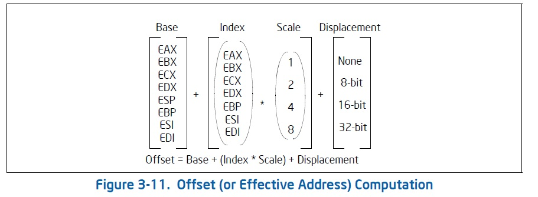
Offset Memory
Base, Index, displacement, Scale

Slide 25
Operand Addressing
Data for source operand (32 bits)
Instruction
a register
a memory location
an I/O port
Destination operand (32 bits)
a register
a memory location
an I/O port

Slide 26
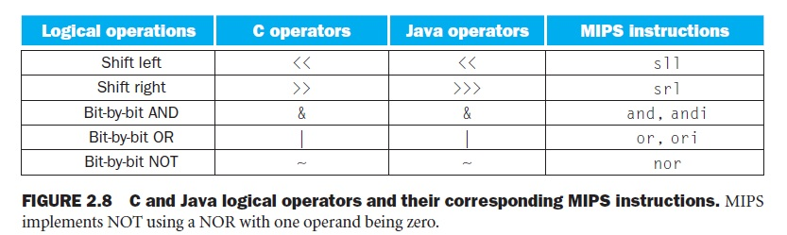
Logical Operation
Intel:
Rotate: RCL, RCR, ROL, ROR
Shift: SAL, SAR, SHL, SHR
Not: NOT
Or: OR, ORPD, ORPS
And: AND, ANDPD, ANDPS, ANDNPD, ANDNPS

Slide 27
Instruksi untuk making decisions
Conditional jump
Branch/ selection: if, switch case
Loop: while, for
MIPS:
bne (branch on not equal), beq (branch on equal), slt (set less than) slti (set less than immediate), dan lainnya.
Intel:
Jcc (jump if condition is met): JA (jump if above), JAE (jump if above or equal), JB, JBE, JC, JCXZ (jump if CX is zero), JG (Jump if greater than), JGE, JNE (Jump if not equal), dan lainnya.

Slide 28
Selection: if
Condition menggunakan instruksi CMP dan akan mempengaruhi register EFLAGS
Action menggunakan conditional jump maupun unconditional jump
C/C++:
If (a > b) {
d = 5;
}
else {
d = 2;
}
Assembler:
CMP a,b; a dan b register
JNG Else
MOV d,5
JMP Endif
Else:
MOV d,2
Endif:

Slide 29
Loop: Repetition
Intel:
instruksi LOOP berdasarkan counter register RCX, ECX, atau CX
Varians: LOOP, LOOPE, dan LOOPNE
Operasi string: REP, REPE, REPZ, REPNE, REPNZ
Contoh program

Slide 30
Case/ switch statement?

Slide 31
Procedure
Procedure atau fungsi merupakan suatu kakas (alat bantu) untuk membentuk struktur program, untuk menjadika program (code) menjadi lebih mudah dibaca dan memungkinkan code dapat digunakan ulang (reuse).
MIPS: jal Procedure_name
Intel: CALL Procedur_name
Mempengaruhi stack pointer (Intel: SP, ESP, RSP) menyimpan alamat (IP, EIP, RIP) yang ditinggalkan sementara. Operasi PUSH dilakukan secara otomatis
Intel: berpasangan dengan RET
Bagaimana jika pada procedure ada parameter? Stack pointer

Slide 32
Eksekusi Procedure
MIPS
Simpan parameter pada tempat yang dapat diakses.
Alihkan kendali (control IP/PC) ke procedure
Peroleh semua sumber daya storage yang dibutuhkan procedure
Kerjakan tugas dari procedure tersebut
Letakkan hasil yang diperoleh pada procedure, dan tempatkan pada tempat yang dapat diakses
Kembalikan kendali (control IP/PC) ke titik awal, procedure dapat dipanggil berulangkali di lokasi berbeda.
Bagaimana dengan nested procedure?

Slide 33
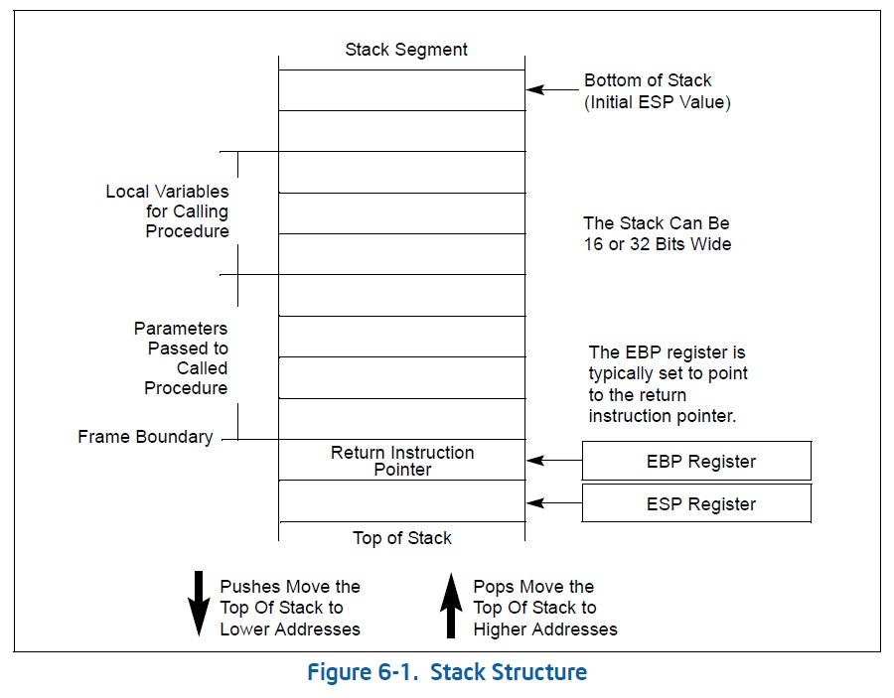

Slide 34
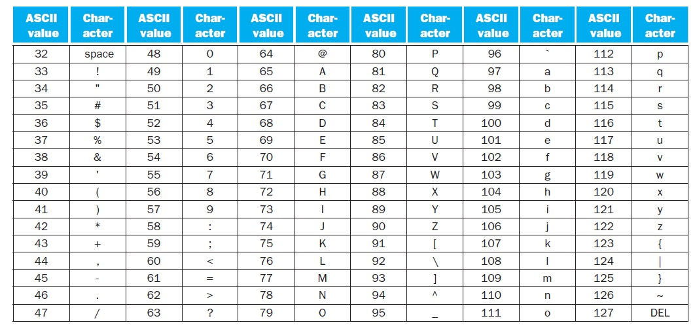
ASCII: komunikasi Komputer - Orang

Slide 35
Contoh program: ascii.cpp

Slide 36
Unicode

Slide 37
Kelompok Instruksi
RISC (Reduced Instruction Set Code)
size instruction: seragam (32 bits, atau 64 bits)
processor: MIPS, ARM, RSxxxx (IBM)
CISC (Complex Instruction Set Code)
size instruction: bervariasi (1 hingga 13 bytes)
Pengalihan dari assembly code ke machine code menjadi kompleks
processor: Intel

Slide 38
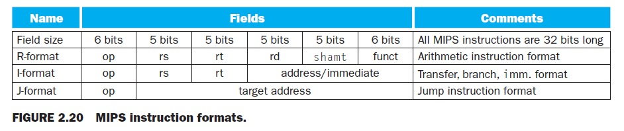
Decoding instruction ke machine instruction dalam memahami format: opcode, operand, dst

Slide 39
Instruction Format: MIPS
Immediate
Register
Jump
Floating point register
Floating point immediate
dan lainnya

Slide 40
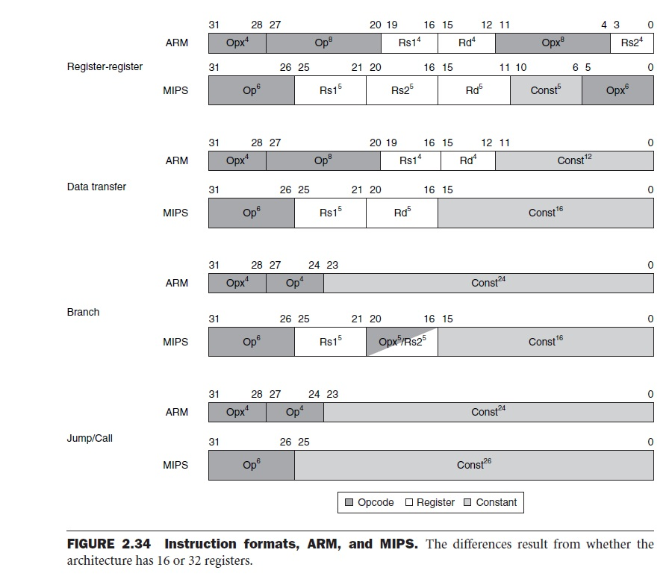

Slide 41
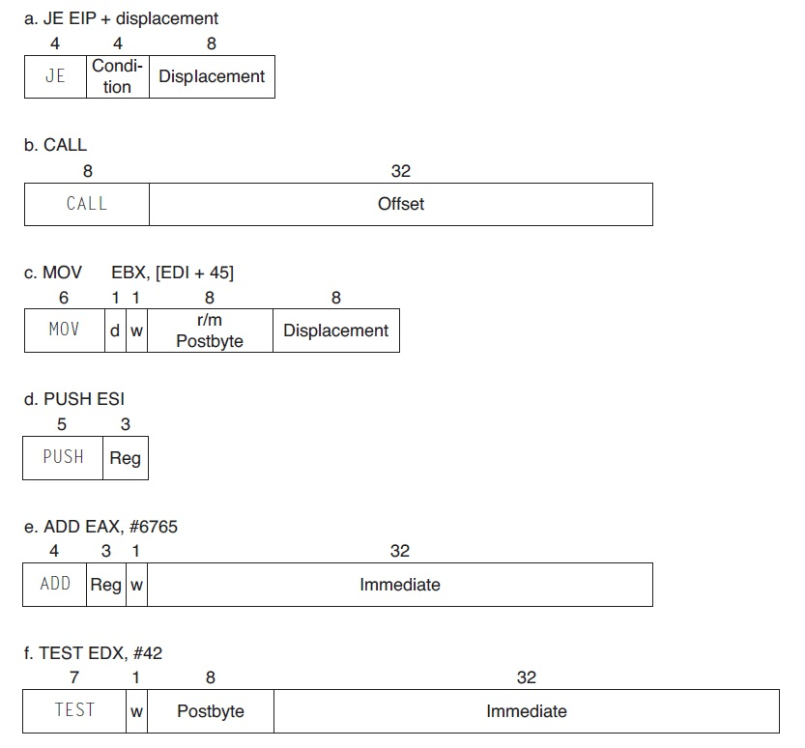
Intel: CISC

Slide 42
Paralelisasi dan instruksi
Instruksi, pipeline: fetch – decode – execute
thread (control, PC): multithreading (hyperteading), logical processsor.
Superscalar: pipeline yang multithreading
SIMD: memperbesar kapasitas word (32 bits, 64 bits), multimedia
SSE, SSE2, SSE3: Streaming SIMD (Intel)
Multiprocessors
Multicores

Slide 43
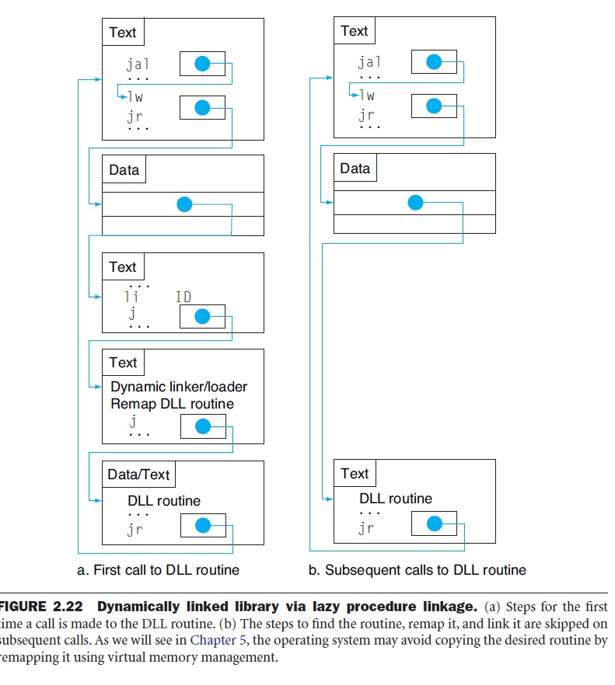

Slide 44
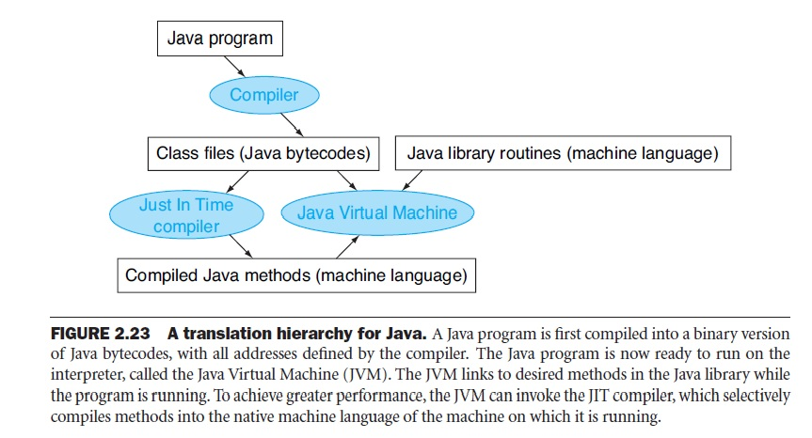
Translasi Java

Slide 45
Array dan Pointer: akses internal berbeda
void clear1(int array[], int size)
{
int i;
for (i=0; i<size; i+=1)
array[i] = 0;
}
void clear1(int *array, int size)
{
int *p;
for (p=&array[0]; p<&array[size]; p=p+1)
*p= 0;
}

Slide 46
Tugas Baca
Bab 7
Buku Intel Processor 64 bits Vol. 1
Mengenai pemrograman untuk instruksi general pupose

